Slide 1
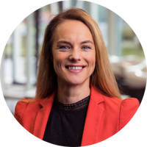
Classificatie van waren en diensten in - merkenrecht
Masterclass
BBMM / Platform Formalities Officers
30 oktober 2025
Yvonne Noorlander

Slide 2

Samengevat

Slide 3

Rondvraag

Slide 4
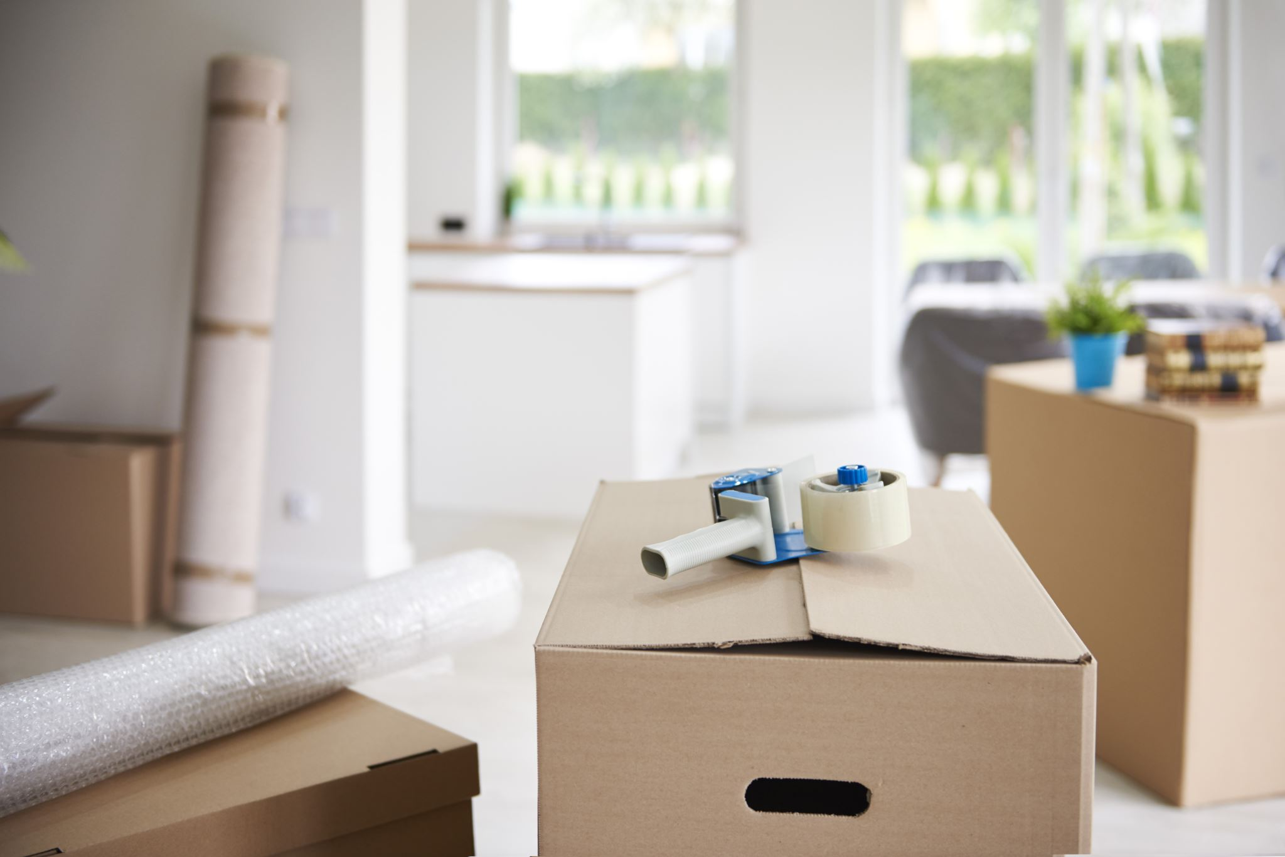
Praktijkvoorbeeld
Relocation services?

Slide 5

Praktijkvoorbeeld
Pathogene bacteriën, proteolitische enzymen, eiwitten, peptiden, aminozuren?

Slide 6
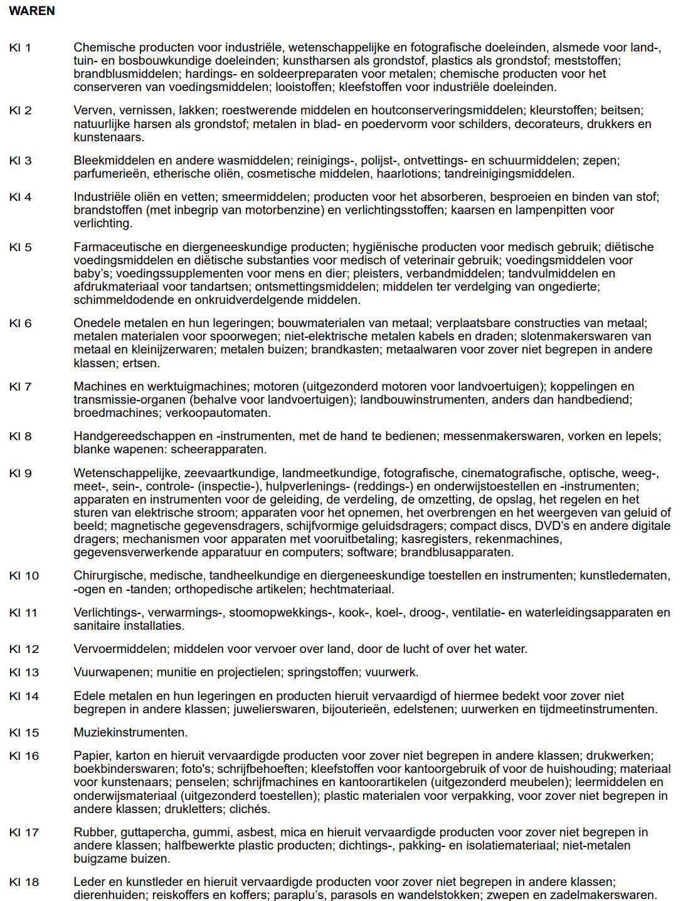
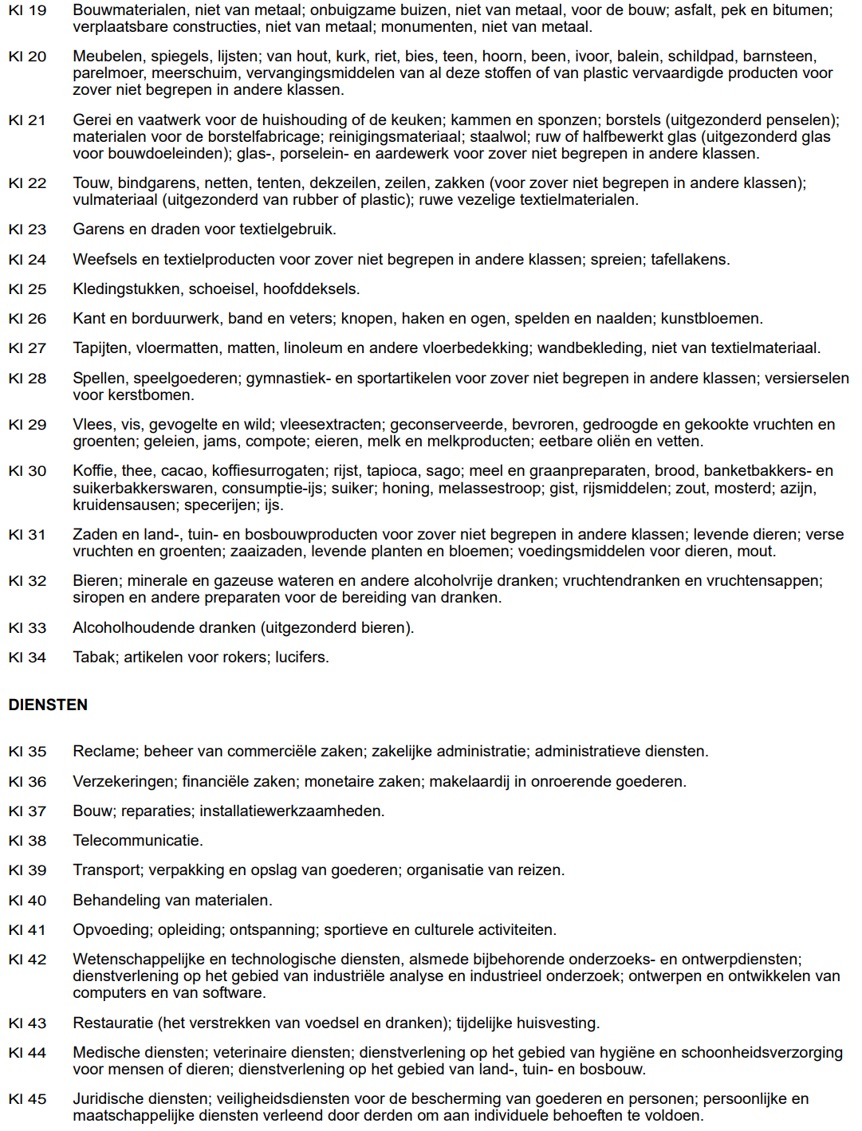
Praktijkvoorbeeld

Slide 7
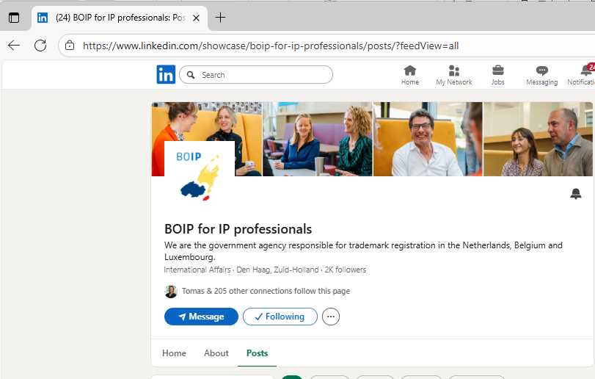
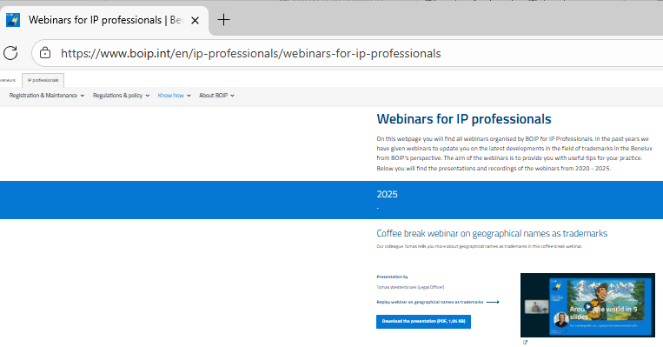
Webinars

Slide 8

Quiz
Van alle regularisaties bij BOIP, hoeveel procent betreft classificatie?
A. 30%
B. 60%
C. 90%

Slide 9
Quiz
Van alle regularisaties bij BOIP, hoeveel procent betreft classificatie?
A. 30%
B. 60%
C. 90%

Slide 10
Cijfers
2024
> 4.800 regularisatiebrieven
(24% van alle merkaanvragen)
+-60% classificatie
+-50/50 (houder/gemachtigde)

Slide 11

Vereisten
Indeling volgens Nice classificatie
Artikel 2.5bis lid 1 BVIE
Duidelijk en nauwkeurig
Artikel 2.5bis lid 2 BVIE (artikel 33(2) EUTMR)

Slide 12

Onduidelijk / onnauwkeurig
Regularisatie -> vertraging (termijn: 6 maanden);
Verlies ingestelde oppositie / doorhaling;
Verlies merkregistratie!

Slide 13

Wat is ‘duidelijk’ en ‘nauwkeurig’?

Slide 14

POSTKANTOOR
HvJEU 12 februari 2004, ECLI:EU:C:2004:86, C-363/99

Slide 15
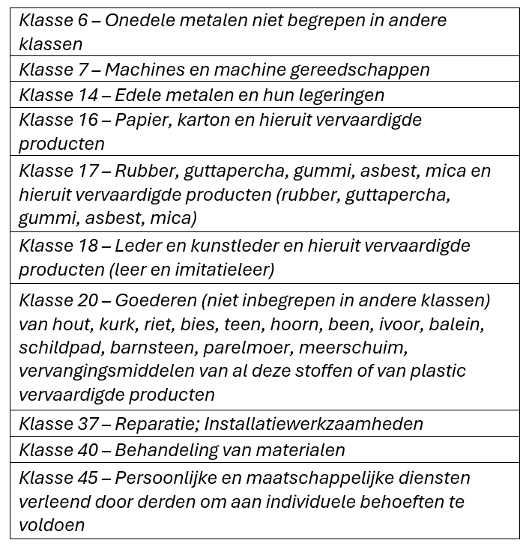
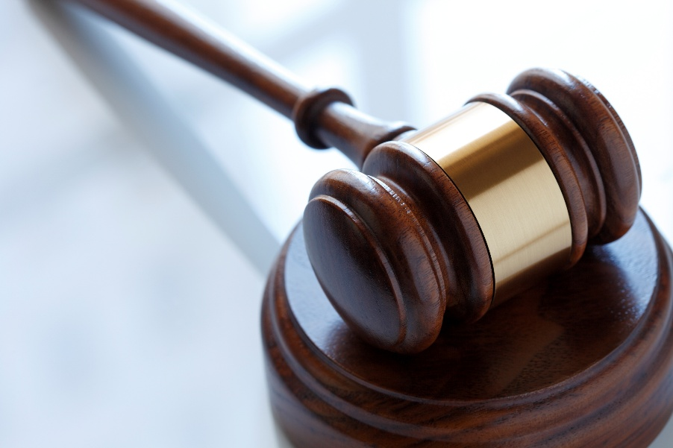
IP TRANSLATOR
HvJEU 19 juni 2012, ECLI:EU:C:2012:361, C-307/10

Slide 16
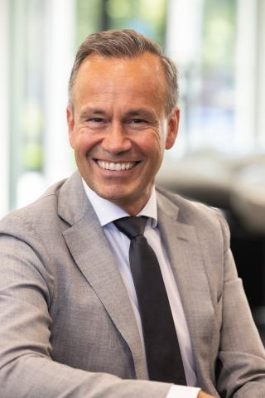
Regel Directeur Generaal
20 november 2013

Slide 17
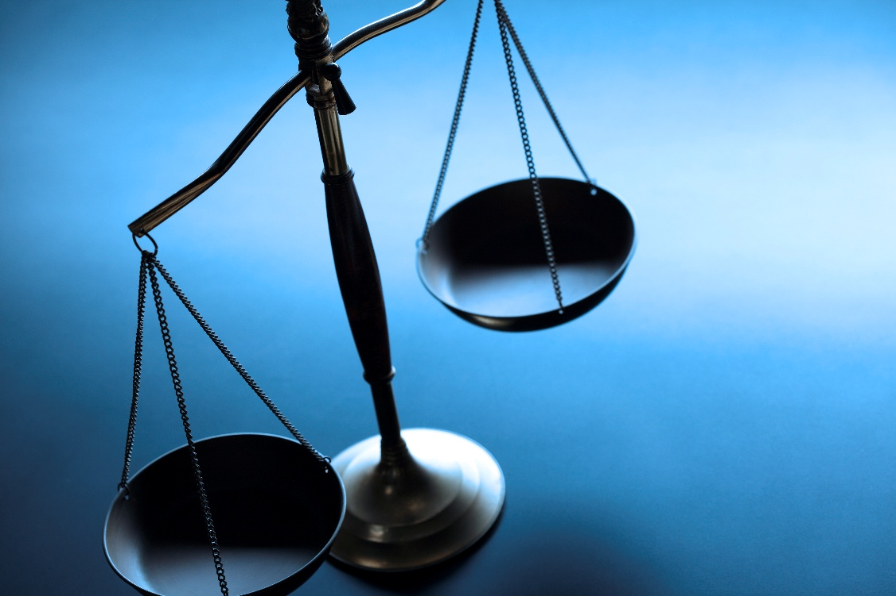
Oppositie
BOIP 6 September 2019, 2014361 (hey fig.)

Slide 18
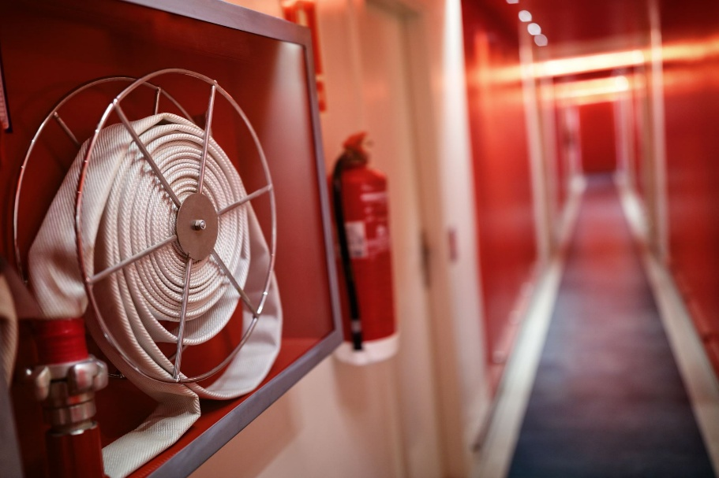
MOULDPRO
Gerecht EU 26 april 2023, ECLI:EU:T:2023:211, T-794/21
Aanvraag voor klasse 17: koppelingen
Klasse 6: metalen koppelingen
Klasse 17: niet-metalen koppelingen

Slide 19
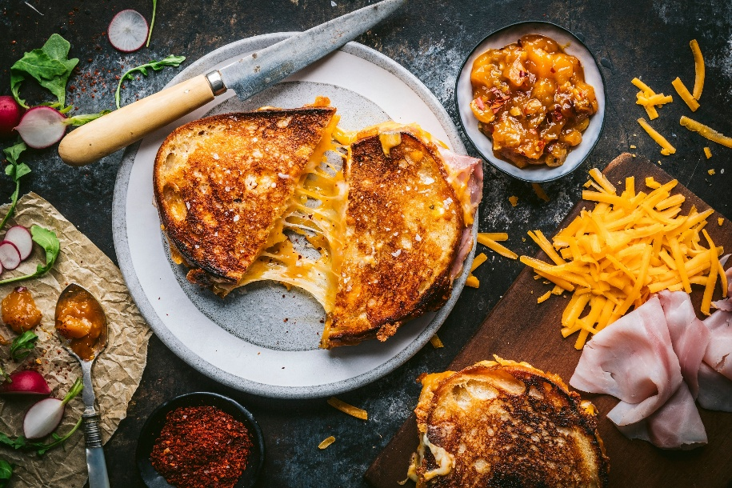
Frequente regularisaties
Snacks?
-Snacks gebaseerd op groenten (klasse 29)
-Snacks gebaseerd op granen (klasse 30)

Slide 20
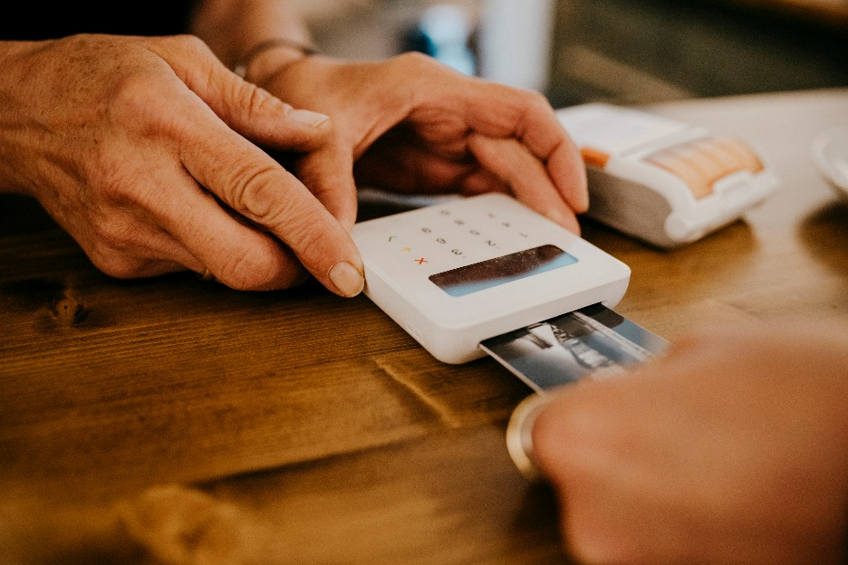
Frequente regularisaties
Aankoopdiensten?
-Aankoop van goederen en diensten voor andere bedrijven

Slide 21

Frequente regularisaties
-Advisering op het gebied van de bouw (klasse 37)
-Advisering op het gebied van bouwkunde (klasse 42)

Slide 22

Frequente regularisaties
Onderhoud van computer hardware/software?
-Onderhoud van computer hardware (class 37)
-Onderhoud van computer software (class 42)

Slide 23
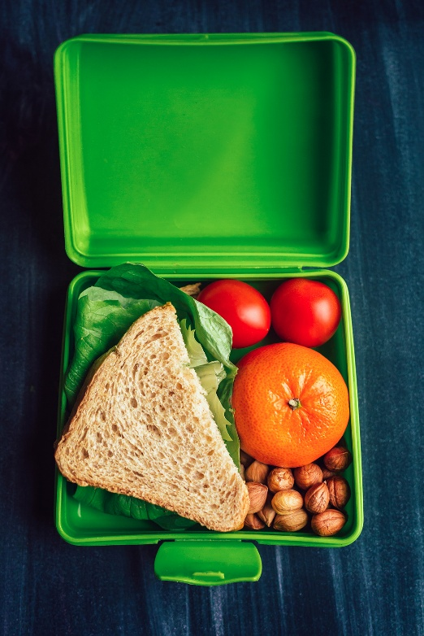
Frequente regularisates
Voedingsmiddelen?
-Grondstoffen/ingredienten/kant-en-klaar/vers
(1, 2, 3, 29, 30, 31)

Slide 24
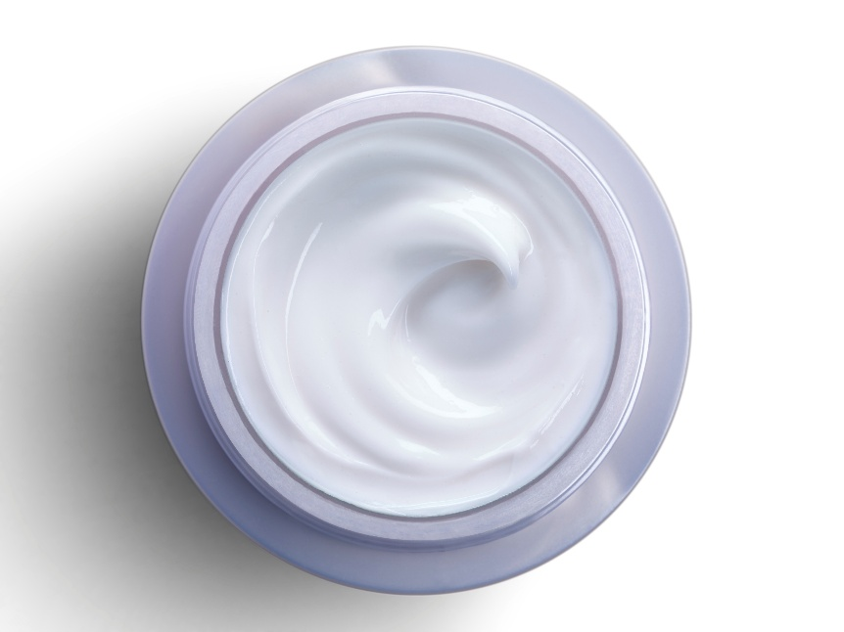
Frequente regularisaties
Cosmetisch / medicinaal?
-Cosmetische producten voor huidverzorging (klasse 3)
-Medicinale producten voor huidverzorging (klasse 5)

Slide 25

Frequente regularisaties
Maatschappelijke diensten?
-Financiële diensten met een maatschappelijk doel (klasse 36)
-Psychologische zorg met een maatschappelijk doel (klasse 44)
Bemiddelingsdiensten; onderzoek;
adviesdiensten; analyse?

Slide 26

HDB missers
Keukengerei
- klasse 12: buses
Congres
- klasse 18: beurzen
Muziek evenement
– klasse 3: foundation
Knuffels
– klasse 25: teddy’s
Kunstmatige intelligentie workshops
- klasse 12: coaches
- klasse 25: trainers

Slide 27
AI @ BOIP
BOIP
Zoeken op beeldmerken
Waren en diensten bij depot
Gebruikers
40% bezwaarschriften
Argumenten opposities
Logo’s

Slide 28
Bedankt voor jullie aandacht!
Vragen?
ynoorlander@boip.int

Slide 29

Toegift
Beperking in geval van:
-Geciteerd kwekersrecht
Bijv.: klasse 31: verse groenten en vruchten (uitgezonderd
komkommers en erwten);
-Beschermde geografische aanduiding
Bijv.: wijnen die voldoen aan de productspecificaties van
de beschermde oorsprongsbenaming Champagne.
https://www.boip.int/uploads/inline/How%20can%20you%20check%20whether%20a%20trademark%20application%20conflicts%20with%20an%20earlier%20plant%20variety%20denomination.pdf

